Slide 1
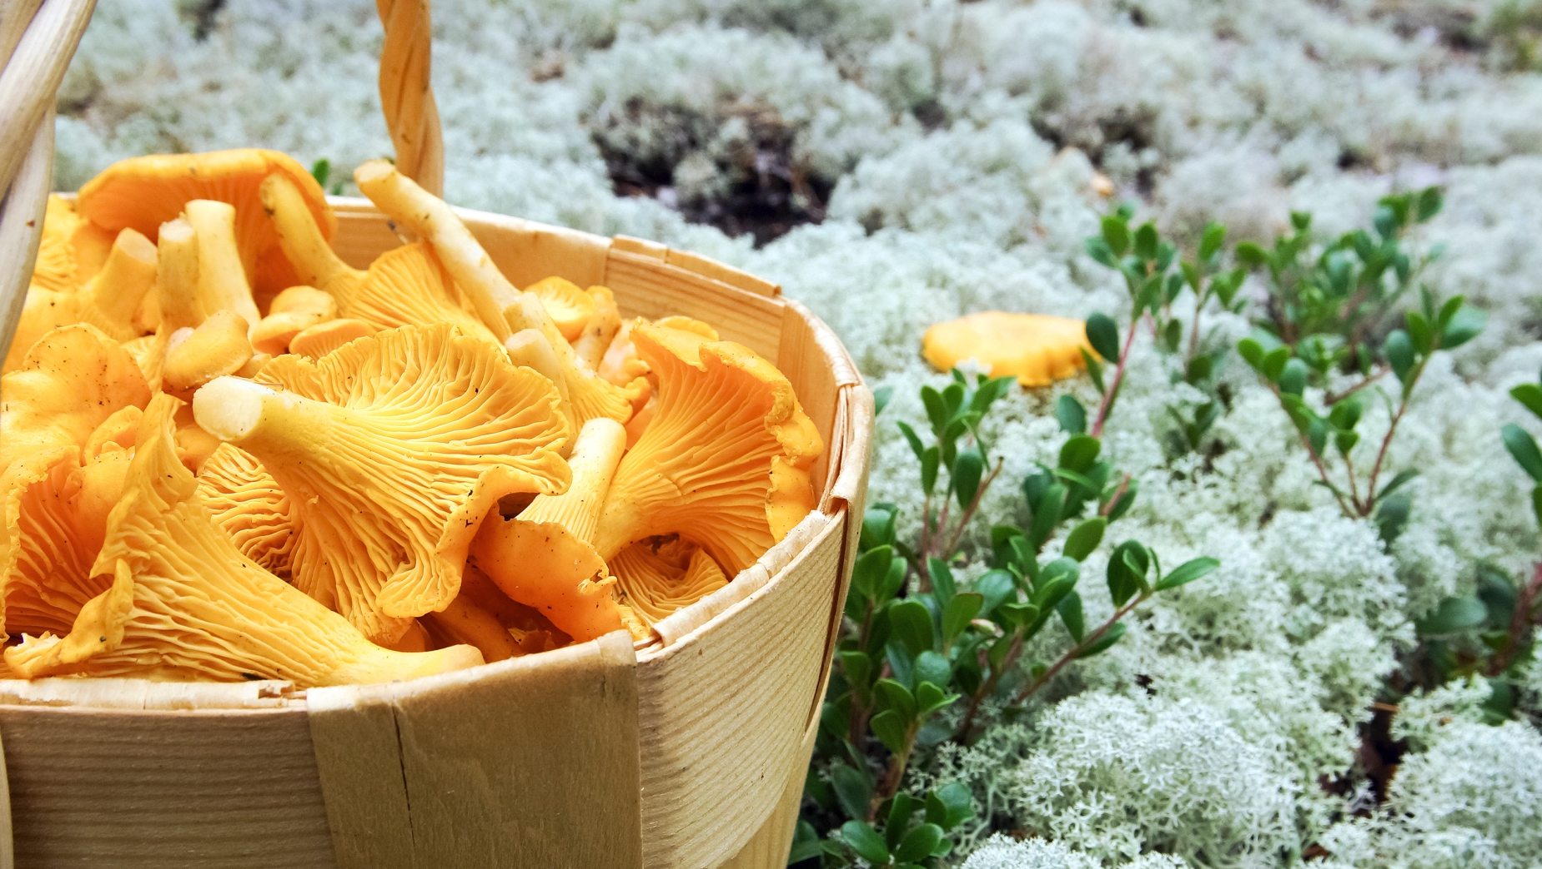
FinlandIA PARA AMANTES DE LA COMIDA
Credit: Raija Lehtonen

Slide 2
A los finlandeses les gusta impresionar a los turistas con las exóticas “delicias” negras del salmiakki (regaliz salado), el pan de centeno y el mämmi (pudín de centeno germinado).
El color negro no dice realmente mucho acerca de la cocina local, que viene en todas las formas y colores.
Los puros aromas finlandeses, su límpido medio ambiente y su cercana relación con la naturaleza son demandados en todo el mundo.

Slide 3
UNA HistorIA CULINARIA DE mÚltipleS InfluencIAS

Slide 4
La cultura finlandesa sobre la comida brota de la naturaleza nórdica, pero también Oriente y Occidente han tenido una influencia sobre ella.
Finlandia es un país extenso, cuyas considerables diferencias regionales también pueden ser observadas en la mesa del comedor.

Slide 5
La comida finlandesa goza actualmente de un renacimiento, a medida que los chefs combinan viejas tradiciones con nuevas influencias de diferentes partes del mundo.
Los amantes de la comida y los viajeros pueden disfrutar de las creaciones de los mejores chefs no sólo en los restaurantes sofisticados sino también en eventos gastronómicos callejeros en diferentes pueblos y ciudades a lo largo del país.

Slide 6
COMIDA PURA a partir de UNA NATURALEZA IMPOLUTA

Slide 7
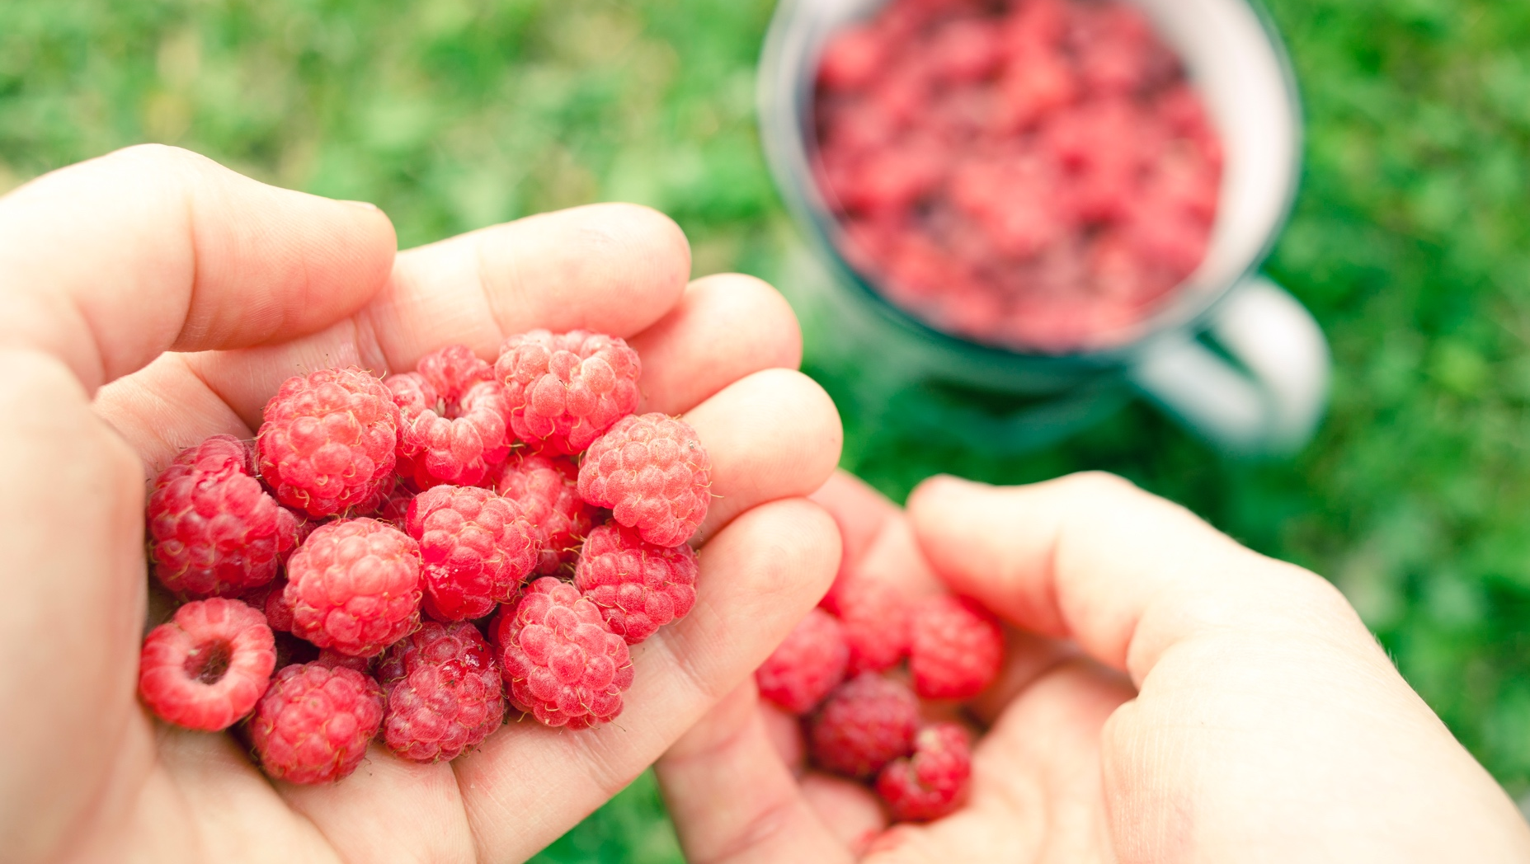
Credit: Raija Lehtonen

Slide 8
LA COMIDA FINLANDESA ES TANTO LIMPIA
COMO SALVAJE
Gracias a las extremas variaciones en luz y temperatura, los sabores finlandeses son claros, fuertes y suficientes por sí mismos.
Disfrutar la comida finlandesa es a la vez bueno para la salud y placentero para el paladar.
Los visitantes pueden venir excepcionalmente cerca al origen local de su comida, ya sea en el campo, el mar o la ciudad.

Slide 9
SABORES TOP A PROBAR
Karjalanpiirakka, también conocidas como pie de Karelia, se hacen con harina de arroz y se rellenan con patata, arroz y zanahoria.
Ruisleipä, pan de centeno hecho con masa madre, es un delicioso alimento básico finlandés.
Korvapuusti, la traducción literal sería “orejas embalonadas”, pero son esencialmente unos panecillo de canela.
Mustikkapiirakka, pie de arándano, servido con leche fresca es conocido y amado por todos.

Slide 10
Uudet perunat & silli, patatas nuevas con arenque. Las patatas nuevas comienzan a aparecer a mitad del verano.
Poronkäristys, reno saltado, servido con pure de patatas. Los renos son propios de la norteña provincia de Laponia.
Leipäjuusto, conocido en inglés como “Finnish Squeaky Cheese”, (queso chirriante finlandés) es delicioso con mermelada de zarzamora.
Salmiakki, regaliz salado, es una golosina de la que casi todos los finlandeses son adictos – y les encanta darla a probar a los visitantes.

